Slide 1





Особенности проведения ГИА-9 на территории
Донецкой Народной Республики в 2023/24 учебном году
навигатор
Приказ Министерства просвещения Российской Федерации и Федеральной службы по надзору в сфере образования и науки (Рособрнадзор) от 22.02.2023 № 131/274
Приказ Министерства образования и науки Донецкой Народной Республики от 22.08.2023 № 407
Для ВЫПУСКНИКОВ 9‑Х КЛАССОВ школ Республики в 2023/24 учебном году ГИА-9 пройдет В ФОРМЕ ГОСУДАРСТВЕННОГО ВЫПУСКНОГО ЭКЗАМЕНА, по обязательным учебным предметам: РУССКИЙ ЯЗЫК И МАТЕМАТИКА.
Проведение ГИА-9 планируется В ОПОРНЫХ ПУНКТАХ ПРОВЕДЕНИЯ ЭКЗАМЕНОВ, созданных на базе школ.
Допуском к участию в ГИА-9 является РЕЗУЛЬТАТ «ЗАЧЕТ» ПО СОБЕСЕДОВАНИЮ ПО РУССКОМУ ЯЗЫКУ

Slide 2

ОСОБЕННОСТИ ПРОВЕДЕНИЯ ГИА-9 НА ТЕРРИТОРИИ
ДОНЕЦКОЙ НАРОДНОЙ РЕСПУБЛИКИ В 2023/24 УЧЕБНОМ ГОДУ
навигатор
ВЫПУСКНИКИ 9-Х КЛАССОВ:
с ограниченными возможностями здоровья (при наличии рекомендации ПМПК); дети-инвалиды и инвалиды (справка, подтверждающая факт установления инвалидности)
пройдут ГИА-9 В ФОРМЕ ПРОМЕЖУТОЧНОЙ АТТЕСТАЦИИ в своих школах, на основании результатов которой им выдадут АТТЕСТАТ ОБ ОСНОВНОМ ОБЩЕМ ОБРАЗОВАНИИ.
Допуском к участию в промежуточной аттестации является РЕЗУЛЬТАТ «ЗАЧЕТ» ПО СОБЕСЕДОВАНИЮ ПО РУССКОМУ ЯЗЫКУ

Slide 3


ОСОБЕННОСТИ ПРОВЕДЕНИЯ ГИА-11 НА ТЕРРИТОРИИ
ДОНЕЦКОЙ НАРОДНОЙ РЕСПУБЛИКИ В 2023/24 УЧЕБНОМ ГОДУ
навигатор
Приказ Министерства просвещения Российской Федерации и Федеральной службы по надзору в сфере образования и науки (Рособрнадзор) от 22.02.2023 № 131/274
Приказ Министерства образования и науки Донецкой Народной Республики от 22.08.2023 № 407
ВЫПУСКНИКИ 11-Х КЛАССОВ школ ДНР в 2023/24 учебном году вправе пройти ГИА-11 ПО СВОЕМУ ВЫБОРУ в форме:
• ГОСУДАРСТВЕННОГО ВЫПУСКНОГО ЭКЗАМЕНА (ГВЭ-11), по обязательным учебным предметам: РУССКИЙ ЯЗЫК И МАТЕМАТИКА
• ЕДИНОГО ГОСУДАРСТВЕННОГО ЭКЗАМЕНА (ЕГЭ) по обязательным учебным предметам: РУССКИЙ ЯЗЫК И МАТЕМАТИКА, учебные предметы по выбору.
Проведение ГВЭ-11 планируется В ОПОРНЫХ ПУНКТАХ ПРОВЕДЕНИЯ ЭКЗАМЕНОВ, созданных на базе школ.
ЕГЭ будет проводиться НА БАЗЕ ПУНКТОВ ПРОВЕДЕНИЯ ЭКЗАМЕНОВ на территории Донецкой Народной Республики.
Допуском к участию в ГИА-11 является РЕЗУЛЬТАТ «ЗАЧЕТ» ПО ИТОГОВОМУ СОЧИНЕНИЮ (ИЗЛОЖЕНИЮ).

Slide 4
ОСОБЕННОСТИ ПРОВЕДЕНИЯ ГИА-11 НА ТЕРРИТОРИИ
ДОНЕЦКОЙ НАРОДНОЙ РЕСПУБЛИКИ В 2023/24 УЧЕБНОМ ГОДУ
навигатор
ВЫПУСКНИКИ 11-Х КЛАССОВ:
с ограниченными возможностями здоровья (при наличии рекомендации ПМПК); дети-инвалиды и инвалиды (справка, подтверждающая факт установления инвалидности)
ПО СВОЕМУ ВЫБОРУ могут пройти ГИА-11:
В ФОРМЕ ПРОМЕЖУТОЧНОЙ АТТЕСТАЦИИ в своих школах, на основании результатов которой им выдадут АТТЕСТАТ О СРЕДНЕМ ОБЩЕМ ОБРАЗОВАНИИ;
В ФОРМЕ ЕДИНОГО ГОСУДАРСТВЕННОГО ЭКЗАМЕНА (ЕГЭ) по обязательным учебным предметам: РУССКИЙ ЯЗЫК И МАТЕМАТИКА, учебные предметы по выбору.
Допуском к участию в промежуточной аттестации является РЕЗУЛЬТАТ «ЗАЧЕТ» ПО ИТОГОВОМУ СОЧИНЕНИЮ (ИЗЛОЖЕНИЮ).

Slide 5

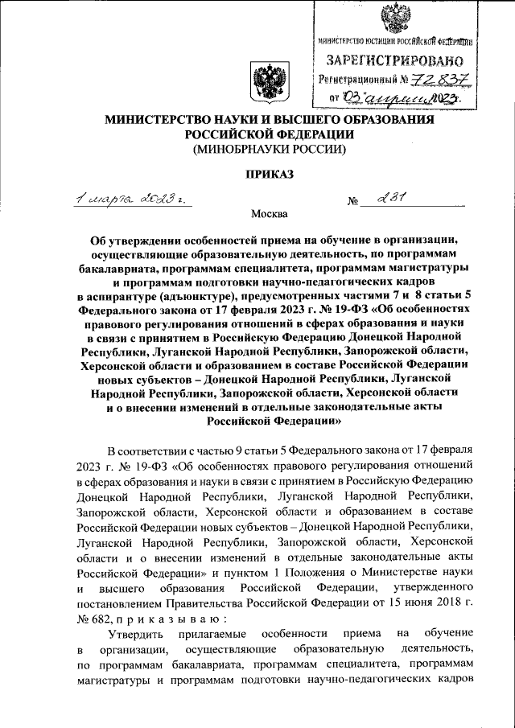

Особенности приема на обучение в образовательные организации высшего образования
навигатор
Приказ Минобрнауки России
от 01.03.2023 № 231
Обучающиеся, получившие АТТЕСТАТ О СРЕДНЕМ ОБЩЕМ ОБРАЗОВАНИИ, принимаются в 2023/24, 2024/2025, 2025/2026, 2026/27 учебных годах на обучение в организации высшего образования Российской Федерации, ВНЕ ЗАВИСИМОСТИ ОТ МЕСТА РАСПОЛОЖЕНИЯ ОБРАЗОВАТЕЛЬНОЙ ОРГАНИЗАЦИИ:
ПО ВЫБОРУ АБИТУРИЕНТОВ:
- по результатам ВСТУПИТЕЛЬНЫХ ИСПЫТАНИЙ, проводимых образовательной организацией самостоятельно;
- по результатам ЕГЭ.

